Slide 1




GIUSEPPE GIUSTI KOREA CO., LTD
주세페 주스티 코리아
E-commerce web-development
정보처리산업기사 과정 평가 형 자바 개발자 양성과

Slide 2


Contents
1. 계획
2. 분석 & 설계
3. 구현 & 테스트
1.1 주제 및 목적
-참조
1.2 개발환경 (개발리소스)
3 작업분할 구조도 (WBS)
1.4 작업일정
2.1 요구사항 분석
2.2 유스케이스 다이어그램
(Usecase Diagram)
2.3 순차다이어그램
(Sequence Diagram)
2.4 기능정의서
3.1 DB설계(ERD)
3.2 Project source Explorer
3.3 UI 시연 및 핵심 기능
3.4 차후 개발 내용

Slide 3
Contents
1. 계획
2. 분석 & 설계
3. 구현 & 테스트
1.1 주제 및 목적
-참조
1.2 개발환경 (개발리소스)
3 작업분할 구조도 (WBS)
1.4 작업일정
2.1 요구사항 분석
2.2 유스케이스 다이어그램
(Usecase Diagram)
2.3 순차다이어그램
(Sequence Diagram)
2.4 기능정의서
3.1 DB설계(ERD)
3.2 Project source Explorer
3.3 UI 시연 및 핵심 기능
3.4 차후 개발 내용

Slide 4
1.1 주제 및 목적
본 시스템은 인터넷 쇼핑몰 웹 페이지와 회원 관리 시스템을 통합하여 하나의 프로그램으로 이용 및 관리할 수 있는 통합 형 쇼핑몰 관리 시스템이다.
사용자
관리자
사용자는 회원정보를 통해 관리되며, 최소 물품 검색 기능부터, 최대 장바구니 사용 및 물품 구매, 게시판 글쓰기 및 답변 쓰기, 구매 후 리뷰 쓰기, 회원 정보 수정 및 탈퇴 등을 이용
최고 관리자를 기본으로 두고, 최고 관리자를 통해서 관리자 계정 등록, 삭제
관리자는 회원관리, 물품 등록 및 삭제 등의 관리, 공지사항 및 회원 게시판 관리, 주문된 물품 확인 등의 기능을 이용
Notes:
기존에 운용되고 있는 공공도서관 및 대학도서관 웹 페이지 및 도서관 관리 시스템인 KOLAS를 참조

Slide 5
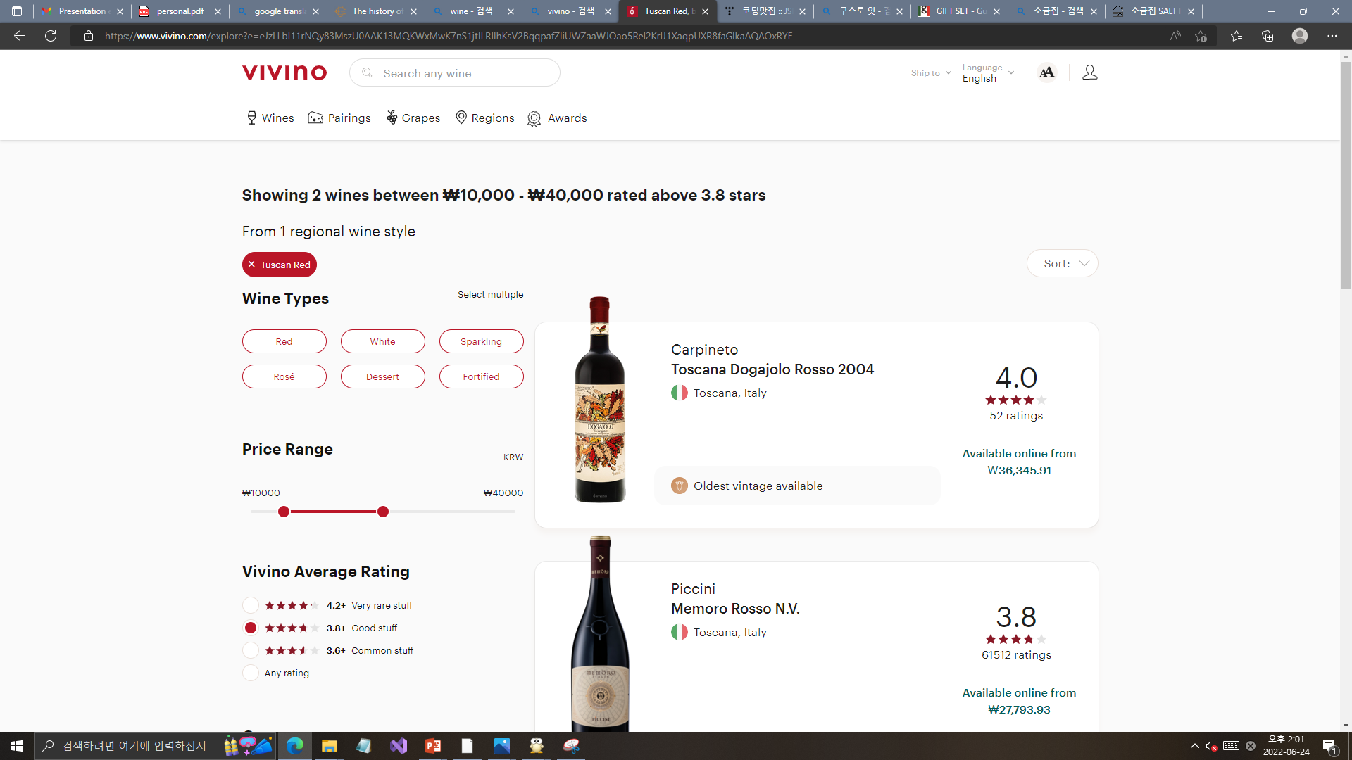
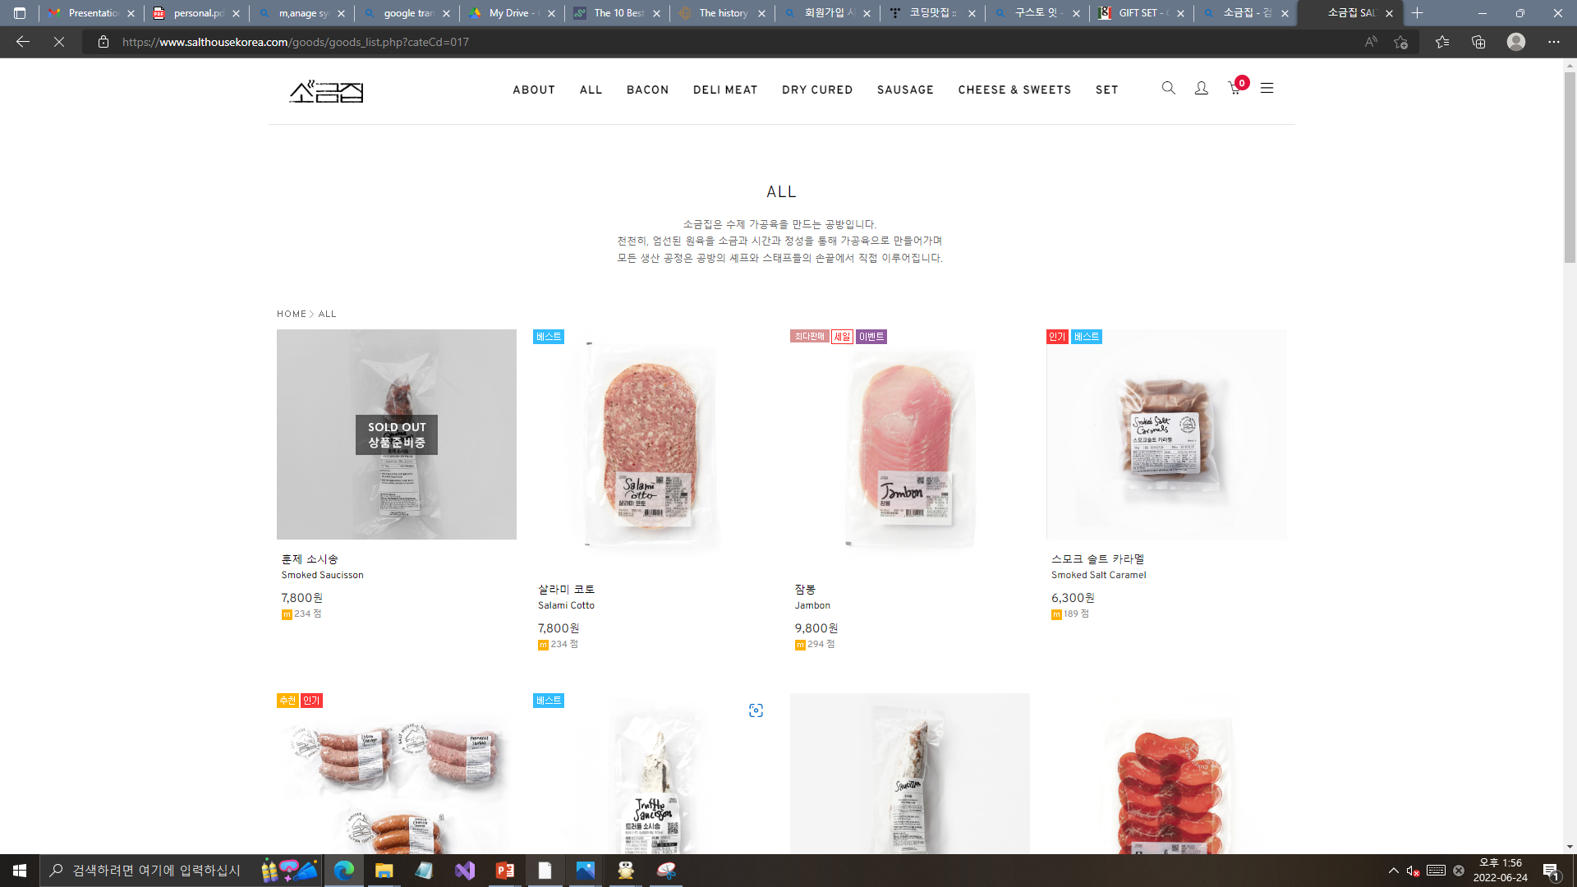
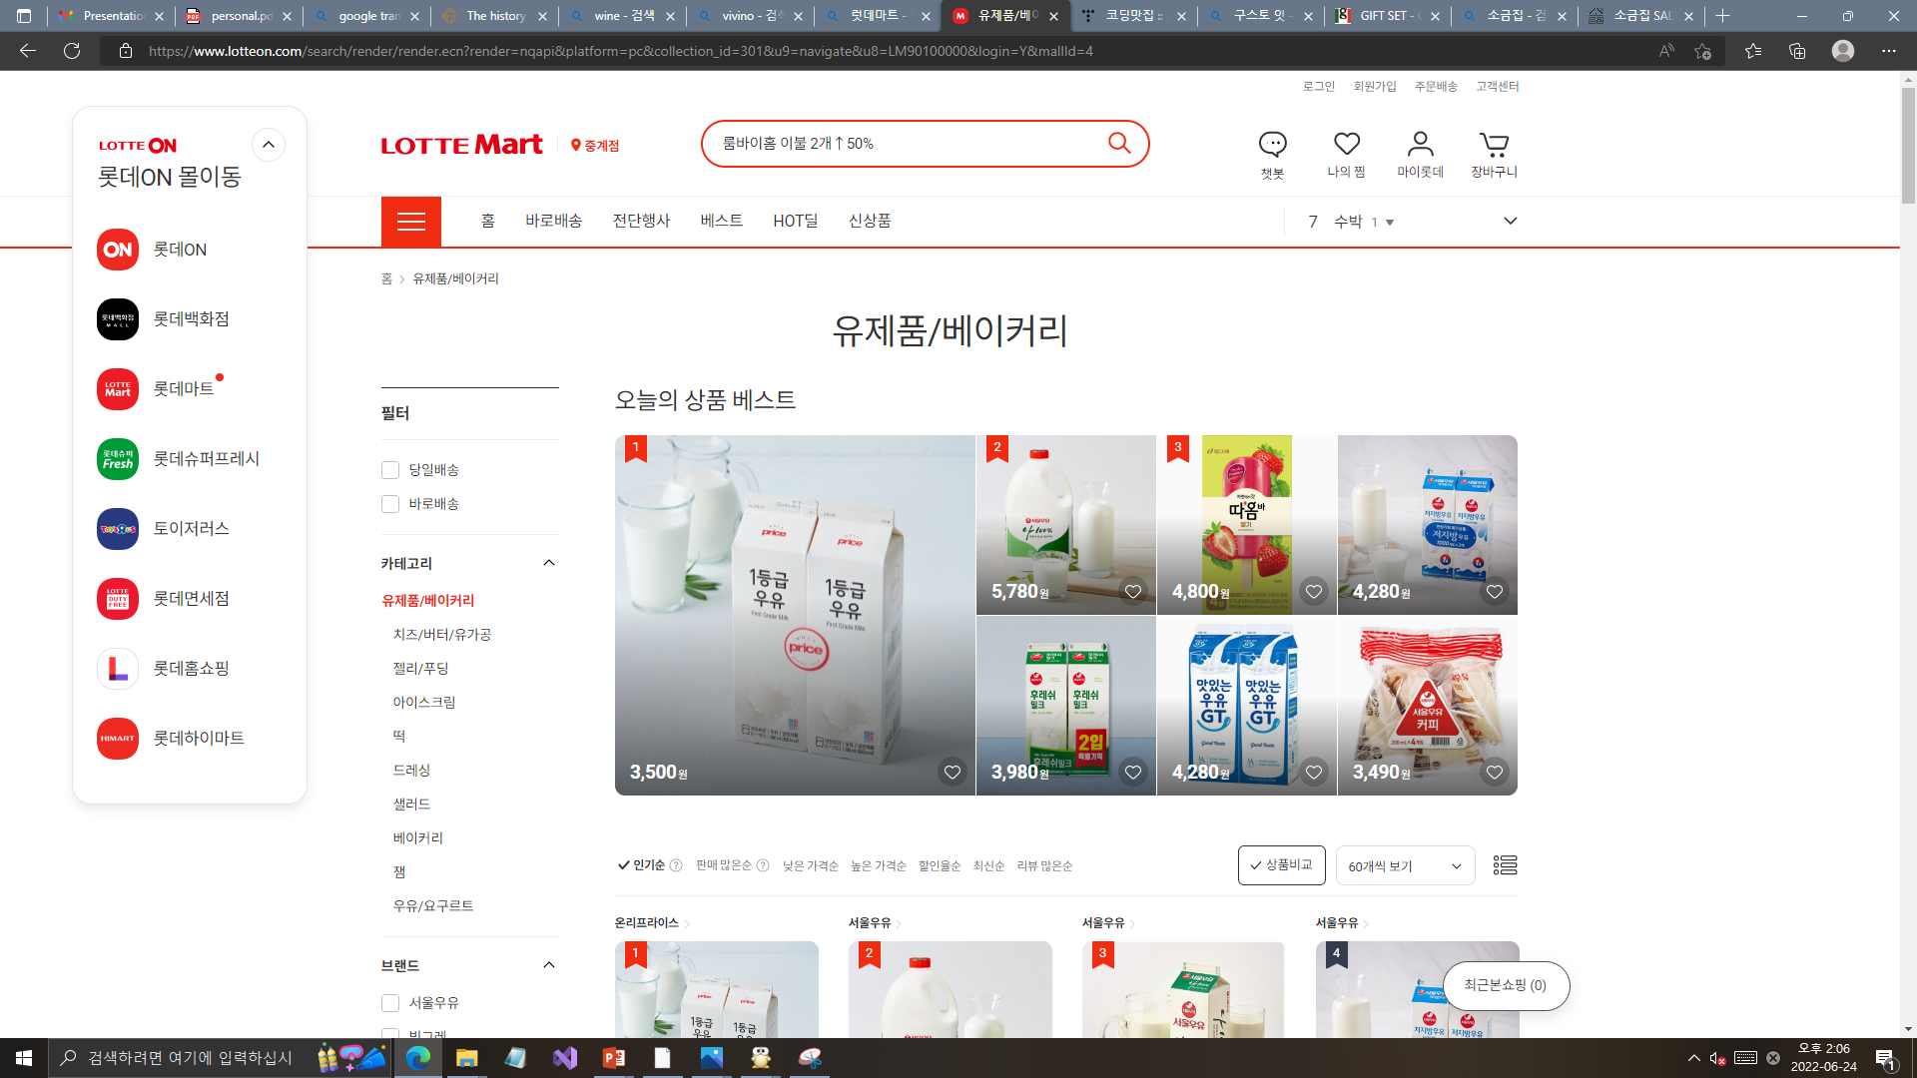
1.1 주제 및 목적 -참조
현재 운용되고 있는 쇼핑몰 웹 페이지 참조
Notes:
기존에 운용되고 있는 공공도서관 및 대학도서관 웹 페이지 및 도서관 관리 시스템인 KOLAS를 참조

Slide 6
1.2 개발환경 (Resources)
OS
Windows 7 Professional K
MODEL
MVC model (model 2)
WAS
Apache Tomcat 9.0.31
WEB
HTML5, CSS/CSS3, JavaScript
OPENSOURCE
JavaScript jquery-3.4.1, jquery-ui-1.12.1, cos-26Dec2008
TOOL
Eclipse IDE for Enterprise Java Developers, eXERD (E-R Modeling Tool
LANGUAGE
Java Platform 8, JSP & Servlet
DBMS
Oracle XE 11g
Notes:
기존에 운용되고 있는 공공도서관 및 대학도서관 웹 페이지 및 도서관 관리 시스템인 KOLAS를 참조

Slide 7
1.3 작업분할구조도 – 사용자 모드 측 WBS
*GWS
로그인/로그아웃
고객
관리자
회원가입
마이 페이지
상품관련
안내
통합 게시판
정보수정
적립금
(mileage)
주문내역
장바구니 확인
상세보기
상품검색
상품 LIST
회사소개
찾아오기
고객센터
글 작성
글 보기
글 수정
글 삭제
바로
구매
리뷰
보기
리뷰
쓰기
장바구니 담기
문의
하기
답변
쓰기
답변
보기
좋아요 클릭
*GW = GiustiWebSystem
Notes:
GitHub - kha0213/Long-s_Food_myproject

Slide 8
1.3 작업분할구조도 – 관리자 모드 측 WBS
*GWS
로그인/로그아웃
고객
관리자
관리자 관리
회원 관리
상품관리
안내 관리
통합 게시판
관리자 등록
관리자 정보수정
관리자 삭제
고객 조회
매출
조회
상품 등록
상품
목록
리뷰답변작성
회사소개 글 수정
찾아오기
수정
문의
관리
글 게시
글 보기
글 삭제
상품
수정
상품
삭제
재고
추가
*GW = GiustiWebSystem
Notes:
기존에 운용되고 있는 공공도서관 및 대학도서관 웹 페이지 및 도서관 관리 시스템인 KOLAS를 참조

Slide 9
1.4 Gantt Chart를 이용한 일정관리
Notes:
기존에 운용되고 있는 공공도서관 및 대학도서관 웹 페이지 및 도서관 관리 시스템인 KOLAS를 참조

Slide 10
Contents
1. 계획
2. 분석 & 설계
3. 구현 & 테스트
1.1 주제 및 목적
-참조
1.2 개발환경 (개발리소스)
3 작업분할 구조도 (WBS)
1.4 작업일정
2.1 요구사항 분석
2.2 유스케이스 다이어그램
(Usecase Diagram)
2.3 순차다이어그램
(Sequence Diagram)
2.4 기능정의서
3.1 DB설계(ERD)
3.2 Project source Explorer
3.3 UI 시연 및 핵심 기능
3.4 차후 개발 내용

Slide 11
2.1 요구사항 분석 - 회원
TO DO
Notes:
기존에 운용되고 있는 공공도서관 및 대학도서관 웹 페이지 및 도서관 관리 시스템인 KOLAS를 참조

Slide 12
2.1 요구사항 분석 - 관리자
ADMIN 계정을 통해 관리자 계정 생성, 정보수정 및 삭제를 할 수 있다.
관리자 모드에서는 고객 관리와 매출 조회를 가능하게 하며, 상품 등록, 수정, 삭제 등의 상품관리, 공지사항 게시판 관리 기능을 이용 가능하게 한다.
관리자모드에서 회사소개 글을 수정할 수 있으며, 매장 위치 변경과 문의 사항을 확인할 수 있다.
Notes:
기존에 운용되고 있는 공공도서관 및 대학도서관 웹 페이지 및 도서관 관리 시스템인 KOLAS를 참조

Slide 13

2.1 요구사항 분석 – 이용자 권한
비회원
회원
회원가입
상품검색
C.S 게시판 보기
상품 검색&구매
장바구니 일괄구매
포인트 적립&이용
리뷰게시판 이용
C.S게시판 이용
관리자
회원 관리
물품관리
게시판 관리
매출액 확인
소개 페이지 관리
▷ 용어정리
이용자 : 쇼핑몰을 이용하고자 하는 모든 사람들
관리자 : 관리자 권한을 부여 받은 사서
비회원 : 시스템 내에서 회원가입절차를 거치지 않고 시스템을 이용하는 자
회 원 : 시스템 내에서 회원가입절차를 거쳐 가입한 자
Notes:
기존에 운용되고 있는 공공도서관 및 대학도서관 웹 페이지 및 도서관 관리 시스템인 KOLAS를 참조

Slide 14

2.2 유스 케이스 다이어그램 Use Case Diagram
매출조회
회사 소개 수정
상품등록
상품검색
로그인, 로그아웃
<<include>>
상품상세보기
회원가입
비회원
<<extend>>
리뷰 보기
상품구매
상품수정
<<extend>>
리뷰 작성
리뷰 답글
관리자
사용자
고객센터 문의
정보 수정
회원
배송확인
장바구니
통합 게시판
주문 목록
문의처리
포인트 정보
<<extend>>
<<extend>>
매출확인
회원탈퇴
상품 구매
글작성,수정삭제, 답변
고객정보
조회
Notes:
기존에 운용되고 있는 공공도서관 및 대학도서관 웹 페이지 및 도서관 관리 시스템인 KOLAS를 참조

Slide 15
2.3 순차 다이어그램 (User mode sequence diagram)
방문
이용자
회원
가입
로그인/아웃
상품검색
장바구니
상품 구매
리뷰 게시판
통합
게시판
마이 페이지
안내 페이지
1. 회원정보 입력
1.1 id중복 체크
2. 회원정보 확인
3. 로그인
4. 회원정보확인승인
5. 상품검색
6. 상품 상세정보확인, 리뷰 확인
7. 장바구니 추가
8. 상품 일괄 구매
9. 상품 구매 확인
10. 리뷰 작성 / 리뷰 보기 / 좋아요 클릭
11. 리뷰 작성 / 리뷰 보기 / 좋아요 확인
12. 작성 / 답글 달기 / 조회 / 삭제
13. 작성 / 답글 달기 / 조회 / 삭제 확인
14. 주문 목록, 배송 확인, 쿠폰 조회, 포인트 정보, 정보 수정, 회원 탈퇴
15. 주문 목록, 배송 확인, 쿠폰 조회, 포인트 정보, 정보수정, 회원탈퇴 확인
16. 회사 소개 글 보기, 지도에서 매장 찾기, 문의하기
17. 문의 확인
Notes:
기존에 운용되고 있는 공공도서관 및 대학도서관 웹 페이지 및 도서관 관리 시스템인 KOLAS를 참조

Slide 16
2.3 순차 다이어그램 (Admin mode sequence diagram)
관리자
담당 관리자
등록
상품 관련
리뷰/ 통합
게시판
배송 담당
매출 확인
안내 관리
1. 관리자 등록
2. 관리자 확인
3. 상품 검색 / 등록 / 수정 / 삭제
4. 상품 정보 확인
5. 게시판 답글 작성 / 수정 / 조회 / 삭제
6. 게시판 내용 확인
7. 물품 배송 / 수취 확인
8. 배송 상태 확인
9. 일별 / 월별 매출 확인
매출 결과 확인
16. 회사 소개 글 수정, 지도에서 매장 정보 수정, 문의 처리
17. 문의 확인
Notes:
기존에 운용되고 있는 공공도서관 및 대학도서관 웹 페이지 및 도서관 관리 시스템인 KOLAS를 참조

Slide 17
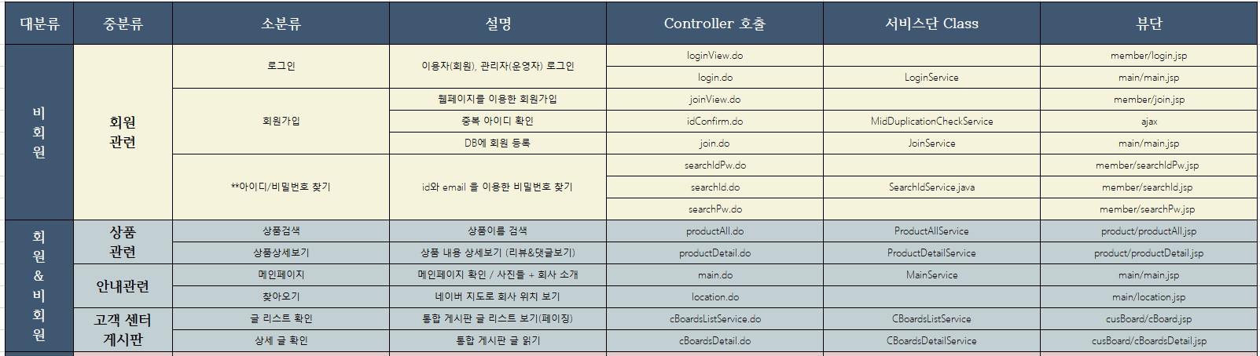
2.4 기능 정의서 및 설계 (비회원 + 회원 & 비회원)
Notes:
기존에 운용되고 있는 공공도서관 및 대학도서관 웹 페이지 및 도서관 관리 시스템인 KOLAS를 참조

Slide 18
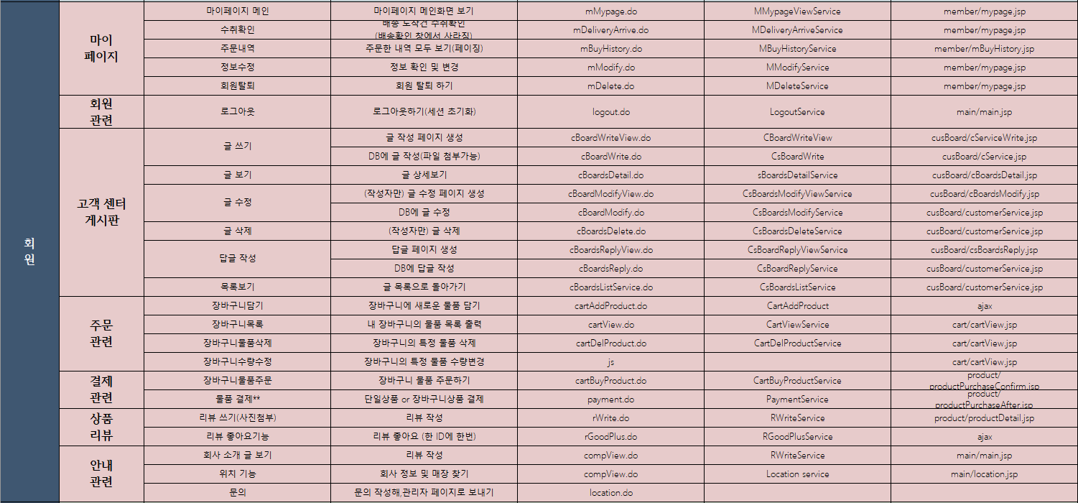
2.4 기능 정의서 및 설계 (ONLY 회원)
Notes:
기존에 운용되고 있는 공공도서관 및 대학도서관 웹 페이지 및 도서관 관리 시스템인 KOLAS를 참조

Slide 19
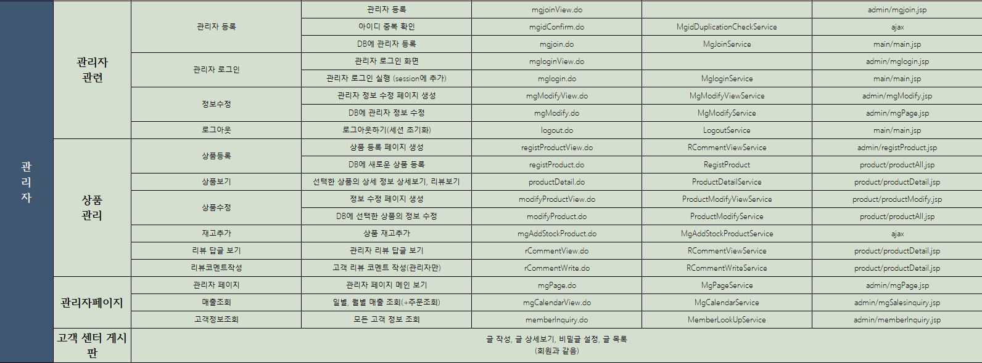
2.4 기능 정의서 및 설계 (ONLY 회원)
Notes:
기존에 운용되고 있는 공공도서관 및 대학도서관 웹 페이지 및 도서관 관리 시스템인 KOLAS를 참조

Slide 20



